Slide 1
机器学习
Machine Learning

Slide 2
第一章 绪论
1.1 机器学习的历史
近年来，人工智能的强势崛起，特别是刚过去的AlphaGo的人机大战，让我们领悟到了人工智能技术的巨大潜力。数据是载体，智能是目标，而机器学习是从数据通往智能的技术途径。
如今机器学习的应用已普及到人工智能的各个分支，如专家系统、自然语言理解、模式识别、计算机视觉、智能机器人等。
机器学习发展的几个阶段：

Slide 3
第一阶段：20世纪40年代的萌芽时期
心理学家McCulloch和数理逻辑学家Pitts引入生物学中的神经元概念，在分析神经元基本特征的基础上，提出“M-P神经元模型”。M-P神经元模型是机器学习中出现时间最早、应用时间最长的模型。

Slide 4
第二阶段：20世纪50年代中叶至60年代中叶的热烈时期
尽管萌芽阶段神经元的运作过程得到明晰，但神经网络学习的高效运作需要依赖相关学习规则。热烈时期的标志正是经典学习规则的提出。早在1949年心理学家Hebb基于神经心理学的学习机制，提出了后被称为Hebb学习规则---一种无监督学习。1957年美国神经学家Rosenblatt提出了最简单的前向人工神经网络---感知器，开启了有监督学习的先河。在热烈时期，感知器被广泛应用于文字、声音、信号处理、学习记忆等领域。

Slide 5
第三阶段：20世纪60年代中叶至70年代中叶的冷静时期
由于感知器结构单一，并且只能处理简单线性可分问题，故如何突破这一局限成为理论界关注的焦点。在冷静时期，机器学习的发展几乎停滞不前，原因有：
①理论匮乏制约了人工神经网络的发展
②随着现实问题难度的提升，单层神经网络的应用局限越来越多
③计算机有限的内存和缓慢的处理速度使得机器学习算法的应用受到限制
④以Minsky,Papert等为代表的一批学者对感知器效果提出严重质疑，使多国停止了对神经网络研究的资助，从而加速了以感知器为核心的单层人工神经网络的衰败。

Slide 6
第四阶段：20世纪70年代至80年代末的复兴时期
1980年，美国卡内基梅隆大学举办了首届机器学习国际研讨会，标志了机器学习在世界范围内的复兴。1986年，机器学习领域的专业期刊“Machine Learning”面世，意味着机器学习再次成为理论及业界关注的焦点。在复兴时期，机器学习领域的最大突破是人工神经网络种类的丰富，由此弥补了感知器单一结构的缺陷。1983年，加州理工学院物理学家Rumelhart与McClelland合著《并行分布处理：认知微结构的探索》一书，提出了应用多层神经网络的学习规则---误差反向传播算法（BP算法），推动了人工神经网络发展的第二次高潮。

Slide 7
第五阶段：20世纪90年代后的多元发展时期
通过对前面四个阶段的梳理可知，虽然每一阶段都存在明显的区分标志，但几乎都是围绕人工神经网络方法及其学习规则的衍变而展开的。事实上除了神经网络，机器学习中的其他算法也在这些时期崭露头角。如1986年，澳大利亚计算机科学家罗斯.昆兰在《Machine Learning》上发表了著名的ID3算法，带动了机器学习中决策树算法的研究。20世纪90年代，自苏联统计学家瓦普尼克在《Machine Learning》上发表了SVM起，以SVM为代表的统计学习便大放异彩。与此同时，集成学习和深度学习的提出，成为机器学习的重要延伸。

Slide 8
1.2 什么是机器学习
对于给定的任务T，在合理的性能度量方案P的前提下，某计算机程序可以自主学习任务T的经验E，随着提供合适、优质、大量的经验E，该程序对于任务T的性能逐步提高。
所谓机器学习更通俗的说就是：我们使用计算机设计一个系统，使它能够根据提供的训练数据按照一定的方式来学习，随着训练次数的增加，该系统可以在性能上不断学习和改进，通过参数优化的学习模型，能够用于预测相关问题的输出。

Slide 9
(x_{1 ,} y₁) ... (x_{m} , y_{m})
y=f(x)
P(y|x)
学习系统
模型
x_{m+1}
分类预测系统
y_{m+1}

Slide 10
1.3 基本概念
有监督学习(Supervised Learning)
根据已有的训练样本，通过不断计算，从样本中学习选择特征参数，对模型建立目标函数，从而对未知样本进行预测。
优点：可以有效利用先验数据对后验数据进行预测
缺点：训练数据人为收集，具有一定的主观性，预测结果只可能是训练数据中的类别，不会产生出新的类别。
如神经网络、SVM、决策树等。

Slide 11
2.无监督学习(Unsupervised Learning)
对模型不事先进行先验知识学习，不对模型进行训练，使用未分类的样本数据直接进行分类的过程。
优点：人为干预较少，结果具有一定的客观性。
缺点：计算过程较为复杂。
如聚类算法等。

Slide 12
3. 输入与输出空间
输入与输出所有可能取值的集合分别称为输入空间X和输出空间Y。
输入空间和输出空间可以是有限集合，也可以是整个欧氏空间；输入与输出空间可以是同一空间，也可以是不同空间。但通常输出空间远小于输入空间。
一般地，令D={x₁,x₂,…,x_{m}}表示包含m个样本的数据集，每个样本由d个属性来描述，则样本x_{i}=(x₁^{(i）},x₂^{(i）},…,x_{d}^{(i）})是d维样本空间中的一个向量，x_{i}∈X，而x_{j}^{(i）}是x_{i}在第j个属性的取值，d称为样本x_{i}的维数。

Slide 13
4. 训练集(training set)
从数据中学习得到模型的过程称为“学习”或“训练”，训练过程中使用的数据称为“训练样本”。训练样本由输入和输出对组成，所有的训练样本对构成了训练集，表示为：
T={(x₁,y₁),(x₂,y₂),…,(x_{m},y_{m})}
5. 假设空间Н(hypothesis space)
学习的目的就是要找到一个由输入到输出映射（假设）最好的模型，由输入空间到输出空间所有映射的集合称为假设空间。

Slide 14
即：我们可以把学习过程看作为一个在所有假设组成的空间中进行搜索的过程，搜索目标是找到与训练集匹配的假设。
6. 奥卡姆剃刀(Occam’s razor)原则
奥卡姆剃刀原则是自然科学研究中一种常用和最基本的原则，即“若有多个假设与观察一致，则选用最简单的那个”。

Slide 15
7. 回归(regression)和分类(classification)
回归和分类是对不同预测任务的相应称法。
若我们要预测（输出）的结果是连续值，则此类学习任务称为回归；
若我们要预测（输出）的结果是离散值，则此类学习任务称为分类。
若问题输出结果只有二个类别，则通常称为二分类问题，否则为多分类问题。
回归包含线性回归和逻辑回归，线性回归等同于函数拟合，用于模型学习和连续值输出；逻辑回归可解决分类问题，输出离散值。

Slide 16
1.4 常用评价指标
错误率E
输出错误的样本数占样本总数的比例
E=α/m
其中α为错分数，m为样本总数
2. 正确率或称准确率
Acc=1-E
3. 误差(error)
模型预测输出与样本真实输出之间的差异称为误差

Slide 17
4. 经验(训练)误差
模型在训练集上的误差称为经验或训练误差。
5. 泛化误差(generalization error)
模型在新样本上的误差称为泛化误差。所谓泛化是指从特殊到一般的过程，即从具体事实归纳出一般规律的过程。
6. 方差和均方差
方差又称均方误差是误差分析中比较常用的一种指标，其定义为：

Slide 18
在预测任务中，对于给定的数据集
T={(x₁,y₁),(x₂,y₂),…,(x_{m},y_{m})}，f(x)为模型预测输出，y为样本真实输出，则二者之间的方差为：
E(f;T) = 1/m∑_{i=1}^{m}(f(x_{i})-y_{i})²
对于连续域的情况：
E(f;T) = ∫_{x~D}(f(x)-y)² p(x)dx
其中p(x)为概率密度函数
均方差(标准差)：
σ= E(f;T)^{1/2}

Slide 19
过拟合(over-fitting)
过拟合是指学习时选择模型所包含的参数过多，以至于出现模型对已知数据预测的很好，对未知数据预测得很差的现象。
和过拟合相对应的现象为欠拟合。
置信度(confidence level)
置信度也称置信水平是指总体参数值落在样本统计值某一区间的概率，即对事件真实性的相信程度。

Slide 20
9. 置信区间(confidence interval)
置信区间是指在某个置信水平下，样本统计值与总体参数值间误差的范围。置信区间越大，置信水平就越高。

Slide 21
1.5 常用公式和函数
欧氏距离(euclidean distance)
对于平面上的二点P₁(x₁,y₁)，P₂(x₂,y₂)
欧氏距离定义为：
d(P₁,P₂) = ((x₁-x₂)²+(y₁-y₂)²)^{1/2}
2. 曼哈顿距离(街区距离）
d(p₁,p₂) = |x₁-x₂|+|y₁-y₂|

Slide 22
3. 闵可夫斯基距离
对于二个n维的变量A(x₁,x₂,…,x_{n})和B(y₁,y₂,…y_{n})，闵氏距离为：
d(A,B) = (∑_{k=1}^{n}(|x_{k}-y_{k}|^{p}))^{1/p}
海明距离
在信息论中，二个字符串之间的海明距离是二个字符串对应位置的不同字符数。
如：A=(1011101)，B=(1001001)
海明距离=2

Slide 23
5. 杰卡德(Jaccard)相似度
J(A,B) = |A∩B| / |A∪B|
其中A，B为集合
如网页相似度比较
网页 网页内容
A 努力建设国家级自然保护区
B 保护自然保护区义不容辞
①分词处理：
A = {‘努力’，‘建设’，‘国家级’，‘自然保护区’｝
B = {‘保护’，‘自然保护区’，‘义不容辞’｝

Slide 24
②计算相似度：
A∩B = ｛‘自然保护区’｝
A∪B = {‘努力’，‘建设’，‘国家级’，‘自然保护区’，‘保护’，‘义不容辞’｝
J(A,B) = 1/6 = 0.17
6. 余弦相似度
对于向量a(x₁,y₁)和b(x₂,y₂)的余弦值为：
cos(Θ)=(a.b) ／(||a||×||b||)
=(x₁,y₁)(x₂,y₂) ／[(x₁²+y₁²)^{1/2}× (x₂²+y₂²)^{1/2}]
=(x₁x₂+y₁y₂) ／[(x₁²+y₁²)^{1/2}× (x₂²+y₂²)^{1/2}]

Slide 25
对于n维时，
若x=(x₁,x₂,…,x_{n})，y=(y₁,y₂,…,y_{n})
则cos(Θ)=(x.y) / (||x||×||y||)
=[∑(x_{i}.y_{i})] / [(∑x_{i}²)^{1/2}×(∑y_{i}²)^{1/2}]
例：网页文本相似度计算
文本编号 内容
A 数据价值是一种数据艺术
B 算法价值是一种算法艺术

Slide 26
① 分词处理：
A={‘数据’,‘价值’,‘是’,‘一种’,‘数据’,‘艺术’}
B={‘算法’,‘价值’,‘是’,‘一种’,‘算法’,‘艺术’}
② 计算并集A∪B
={‘数据’,‘价值’,‘是’,‘一种’,‘算法’,‘艺术’}
③ 词频计算：
A={数据(2),价值(1),是(1),一种(1),算法(0),艺术(1)}
B={数据(0),价值(1),是(1),一种(1),算法(2),艺术(1)}
④ 建立特征向量：
A=(2,1,1,1,0,1)
B=(0,1,1,1,2,1)

Slide 27
⑤ 相似度计算：
cos(Θ) = (2*0+1*1+1*1+1*1+0*2+1*1)
/[(2²+1²+1²+1²+0²+1²)^{1/2}
×(0²+1²+1²+1²+2²+1²)^{1/2}]
= 4/8 = 0.5
余弦相似度更侧重于方向问题。

Slide 28
7. 先验概率
事件A发生的概率记为P(A)，这个先验概率值可以用相对频率来近似。根据大数定律，当训练集包含足够多的独立同分布样本时P(A)可通过样本出现的频率来估算。
8. 联合概率
事件A和事件B同时发生的概率，记为P(A,B)。
若事件A和事件B相互独立，则：
P(A,B) = P(A) ×P(B)

Slide 29
9. 条件概率(后验概率)
在事件A发生的条件下，事件B发生的概率，记为P(B|A)，或P_{A}(B).
P(B|A) = P(A,B)/P(A)
10. 正态分布(高斯分布)
连续型随机变量x的概率密度为：

Slide 30
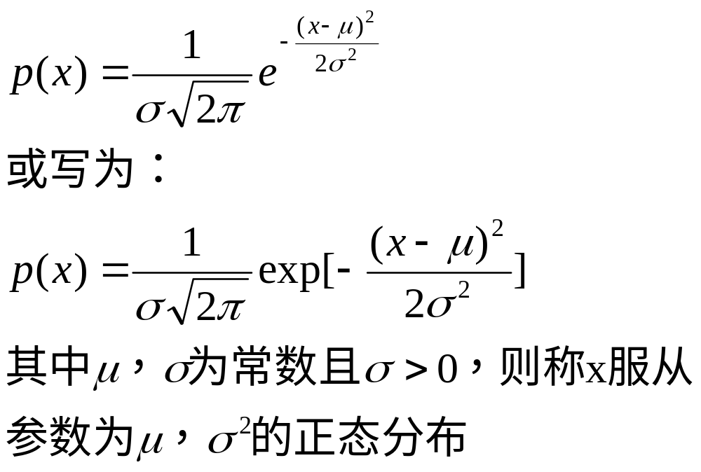

Slide 31
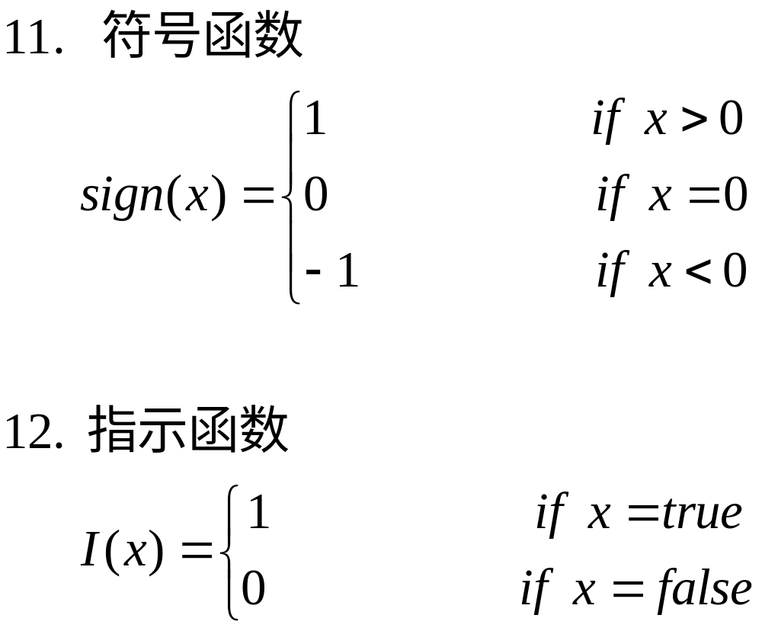


Slide 32
13. 损失函数(loss function)
损失函数也称代价函数，可用于度量模型预测错误的程度，它是一个非负实值函数。
令假设空间H中选取模型f作为决策函数，对于给定的输入x，由f(x)得到预测结果(输出)。这个输出值f(x)与真实值y可能一致也可能不一致，那么根据情况可选择一个损失函数来度量预测错误的程度，记为L(y,f(x))。

Slide 33
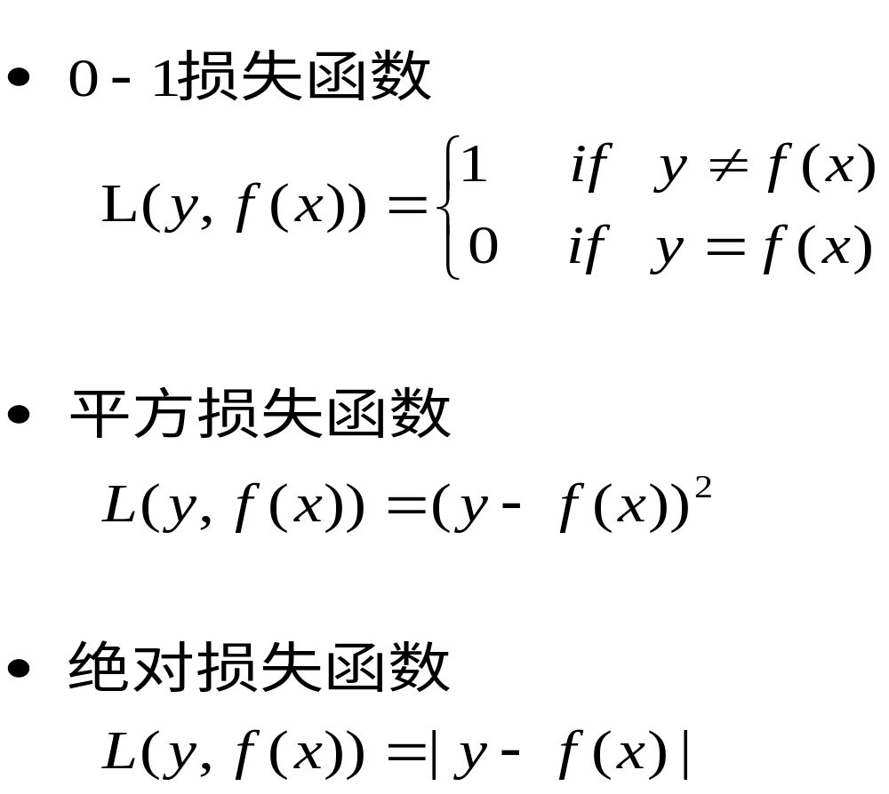

Slide 34
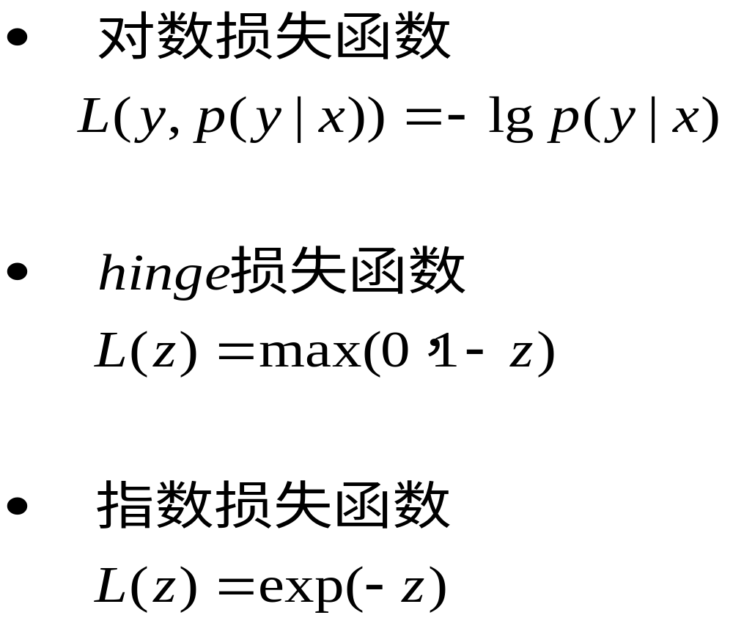

Slide 35
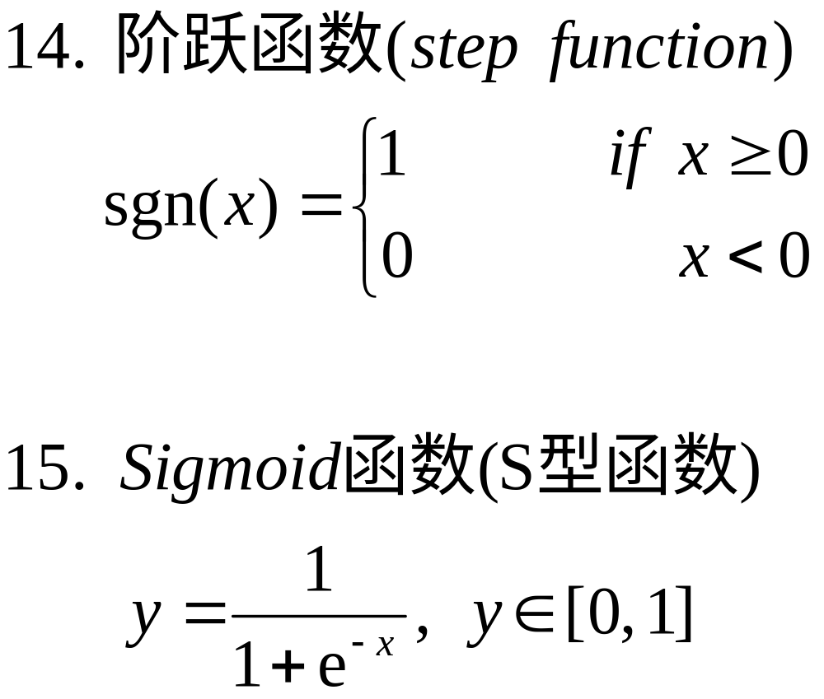

Slide 36
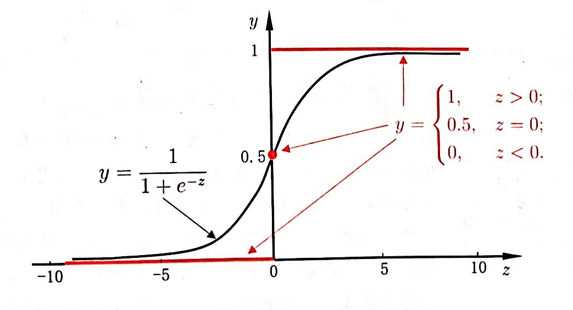

Slide 37
正则化（regularizayion)
用一组与原不适定问题相邻近的适定问题的解去逼近原问题的解的方法称为正则化方法。
不适定问题：很难求解的问题
正则化的目的：防止过拟合
正则化的本质：约束(限制)要优化的参数
正则化通过添加一些约束，使原问题解空间得到了压缩，简化了模型。

Slide 38
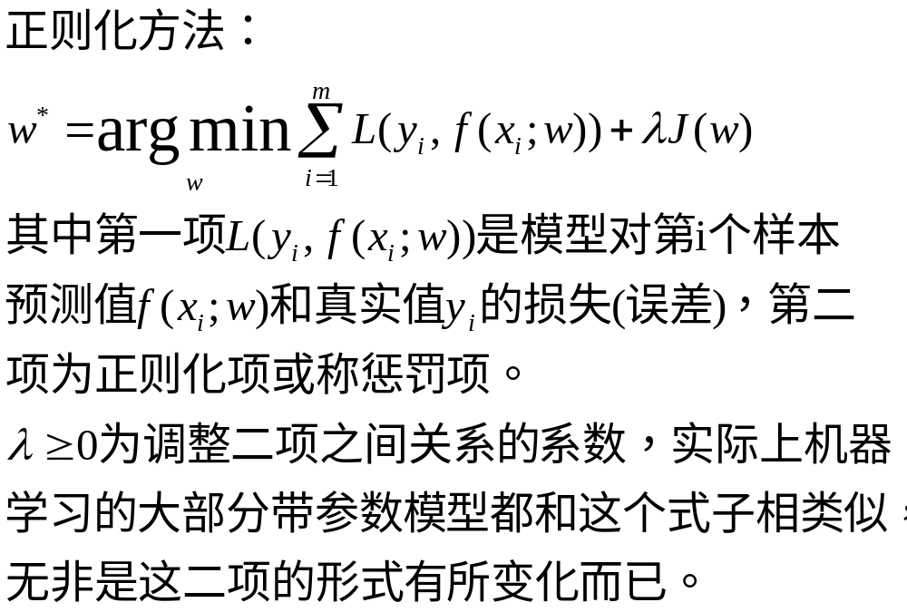

Slide 39
1.6 测试集组织
模型性能好坏一个简单的评价方法可以用模型的错误率来衡量。我们构建的模型不是对已有样例的重新预测或分类，而是要对未来样例的预测或分类，即模型的泛化能力。通常我们可以通过实验测试来评估模型，这就需要一个测试集。
测试样例的组织
假设已有m个样本D={x₁,x₂,…,x_{m}}，从D中挑选部分样例组成训练集，再从D中挑选部分样例组成测试集。
问题：如何挑选？

Slide 40
留出法(hold-out)
将D划分为二个不相交的集合S和T，其中D=S∪T，S∩T=Ф
如D包含了1000个样例，划分后，S包含700个训练样本，T包含了300个测试样本。如果模型在T上有90个样本预测错误，则错误率为：E=90/300=0.3，错误率为30%。
这种方法需注意的：
① 训练集/测试集的划分尽可能地保持数据分布的一致性，避免因样例划分过程引入额外的偏差。

Slide 41
② 存在多种划分组合，每种划分都对应了模型的评估性能，所以单次使用留出法得到的评估结果往往是不够稳定可靠的。改进的方法是采用若干次随机划分取平均值作为留出法的评估结果。
③ 划分时如果S较大接近于D时，用S训练出的模型更接近于用D训练出的模型，但此时T较小，评估结果可能不准确；若T较大时，用S训练出的模型与用D训练出的模型有较大的差别，将降低评估结果的真实性。通常划分的比例为2/3～4/5的样例作为训练集，其余作为测试集。

Slide 42
3. 交叉验证法(cross validation)
将样本数据集D划分为k个大小相似的互斥子集，即D=D₁∪D₂∪…∪D_{k}，其中：D_{i}∩D_{j}=Ф (i≠j)
划分时同留出法尽量保持每个子集数据一致性，然后每次用k-1个子集的并集作为训练集，剩余的一个子集作为测试集，这样共获得k组训练/测试集，相应地可进行k次训练和测试。用k次测试结果的平均值作为模型的性能评估值。

Slide 43
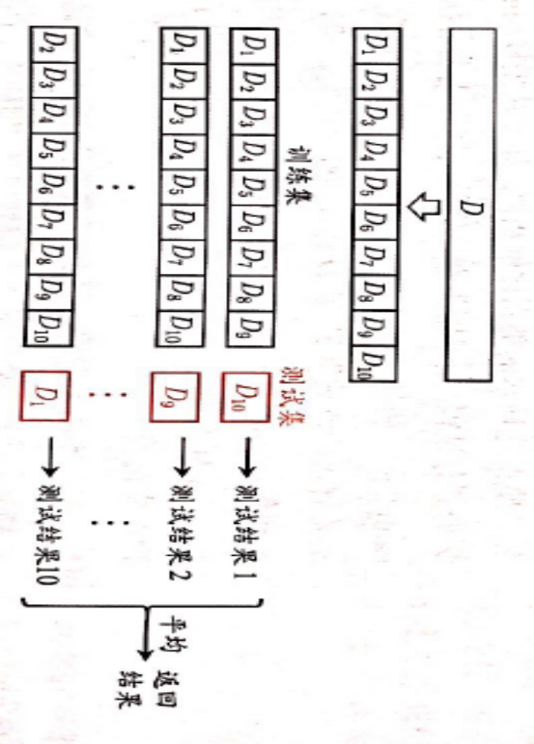

Slide 44
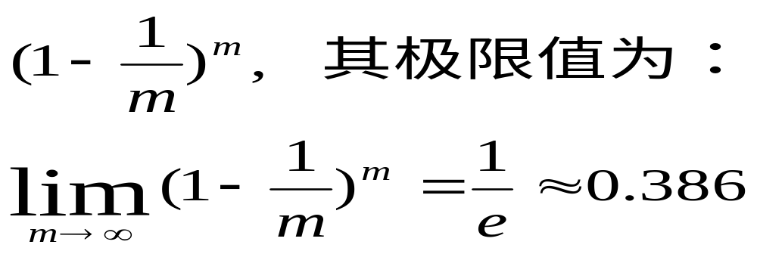
4. 自助法(bootstrapping)
每次从D中随机挑选一个样例拷贝到D’中且该样例仍保留在D中，下次挑选时仍可能被选中。重复从D中挑选m个样例到D’中，此时D’中可能某个样例出现多次，而D中某些样例可能不在D’中。
估算样例在m次挑选中未被选中的概率为:

Slide 45
第二章 贝叶斯分类器(Bayesian)
2.1 单属性情况
派的样例
样例 | 形状 shape | 外壳(crust) |  | 馅料(filling) |  | 类别
 |  | 尺寸size | 色度shade | 尺寸size | 色度shade
ex1 | circle | thick | gray | thick | dark | pos
ex2 | circle | thick | white | thick | dark | pos
ex3 | triangle | thick | dark | thick | gray | pos
ex4 | circle | thin | white | thin | dark | pos
ex5 | square | thick | dark | thin | white | pos
ex6 | circle | thick | white | thin | dark | pos

Slide 46
样例 | 形状 shape | 外壳(crust) |  | 馅料(filling) |  | 类别
 |  | 尺寸size | 色度shade | 尺寸size | 色度shade
ex7 | circle | thick | gray | thick | white | neg
ex8 | square | thick | white | thick | gray | neg
ex9 | triangle | thin | gray | thin | dark | neg
ex10 | circle | thick | dark | thick | white | neg
ex11 | square | thick | white | thick | dark | neg
ex12 | triangle | thick | white | thick | gray | neg

Slide 47
在上表中展示了乔尼喜欢和不喜欢派的情况，训练集共有12个样例(派)，记为N_{all}=12，其中正例(喜欢)有6个，记为N_{pos}=6，负例(不喜欢)有6个，记为N_{neg}=6。那么随机挑选一个派乔尼喜欢的概率为：
P(pos) = N_{pos}/N_{all} = 6/12 = 0.5
增加考虑派的一个属性，如厚馅料时
∵ 训练集包含了8个厚馅料的派，其中3个为正例
∴在给定厚馅料的前提下，乔尼喜欢派的概率为：
P(pos|thick)=N_{pos|thick}/N_{thick}=3/8=0.375

Slide 48
同理乔尼不喜欢派的概率为：
P(neg|thick)=N_{neg|thick}/N_{thick}=5/8=0.625
∵ P(neg|thick)>P(pos|thick)
∴ 分类器把厚馅料的派标记为乔尼不喜欢的派
由于条件概率计算时用到的信息比先验概率P(pos)更多，所以比先验概率更可信。
● 贝叶斯公式
先验概率：P(pos)=6/12，P(thick)=8/12
条件概率：P(pos|thick)=3/8，P(thick|pos)=3/6
联合概率：P(pos,thick)=3/12

Slide 49
∵ P(pos,thick)=P(thick|pos) ×P(pos)
= 3/6×6/12 = 1/4
P(thick,pos)=P(pos|thick) ×P(thick)
= 3/8×8/12 = 1/4
∴ P(pos,thick)=P(thick,pos)
即：
P(thick|pos) ×P(pos)= P(pos|thick) ×P(thick)
得到贝叶斯公式为：
P(pos|thick)=P(thick|pos)×P(pos)/P(thick)
同理可得： P(neg|thick)=P(thick|neg)×P(neg)/P(thick)

Slide 50
 | ex1 | ex2 | ex3 | ex4 | ex5 | ex6 | ex7 | ex8
Size | thick | thick | thin | thin | thin | thick | thick | thick
class | pos | pos | pos | pos | neg | neg | neg | neg
用上表样例集训练贝叶斯分类器：
● 先验概率：
P(thin)=3/8，P(thick)=5/8，P(pos)=4/8，P(neg)=4/8
● 条件概率：
∵ P(thin|pos)=2/4 P(thick|pos)=2/4
P(thin|neg)=1/4 P(thick|neg)=3/4
∴ P(pos|thin)=P(thin|pos)×P(pos)=2/4×4/8=1/4
P(neg|thin)=P(thin|neg)×P(neg)=1/4×4/8=1/8

Slide 51
∵ P(pos|thin)>P(neg|thin)
∴ 薄馅料的样例分类为正例
∵ P(pos|thick)
=P(thick|pos)×P(pos)=2/4×4/8=1/4
P(neg|thick)
=P(thick|neg)×P(neg)=3/4×4/8=3/8
P(neg|thick)>P(pos|thick)
∴ 厚馅料的样例分类为负例

Slide 52
2.2 离散多属性情况
1. 朴素贝叶斯假设
令x=(x₁,x₂,…,x_{d})为d维属性向量，C=(c₁,c₂,…,c_{k})，其中c_{i}表示第i个类的标记，则贝叶斯公式为：
P(c_{i}|x)=P(x|c_{i})P(c_{i})/P(x) (2-1)
∵ 每个公式中每个c_{i}的条件概率分母一样
∴ 实际计算时只需考虑分子的大小
在式(2-1)中，P(c_{i})很容易从训练集中得到，P(x|c_{i})表示从c_{i}类中随机挑选一个样例其属性向量为x的概率，那么这个概率值能否如单属性情况用相对频率来估算？

Slide 53
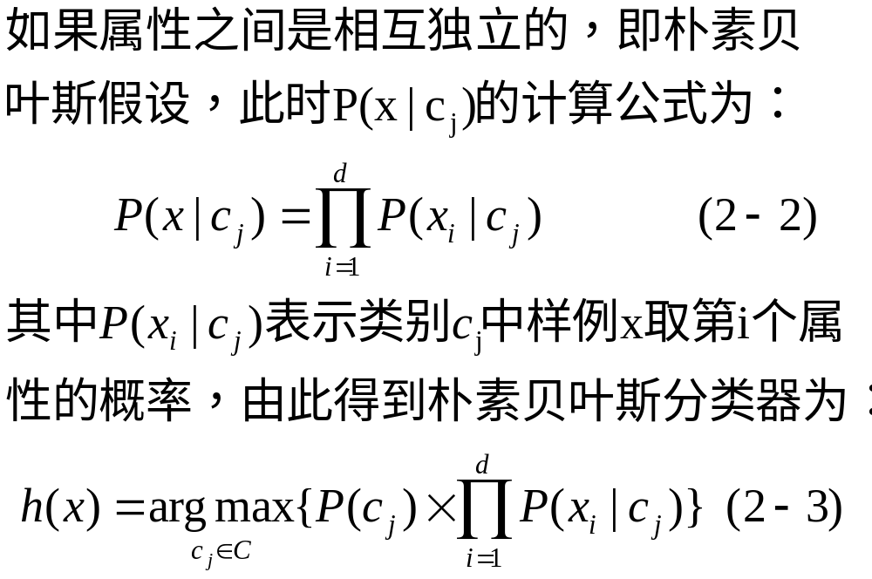

Slide 54
问题：属性之间不是相互独立的怎么办？
事实上在很多实际应用中，属性之间存在关系，如物体重量与体积，年龄与出生日期等。
case1: 可以忽略影响
虽然违背了朴素贝叶斯假设的独立性要求，导致概率值的不准确，但很多时候并不影响分类的结果。
case2: 不能忽略影响时，计算P(x|c_{j})可采取的办法有：
① 采用更加复杂的公式或方法

Slide 55
② 去除冗余的属性
③ 用一个新的属性替换相关联的属性
④ 采用其他分类方法
2. 例：属性向量为x={shape=square,crust-size=thick,crust-shade=gray,filling-size=thin,filling-shade=white}，训练集为表1.1，判别该样例的类别。
解：
P(pos)＝P(neg)=0.5

Slide 56
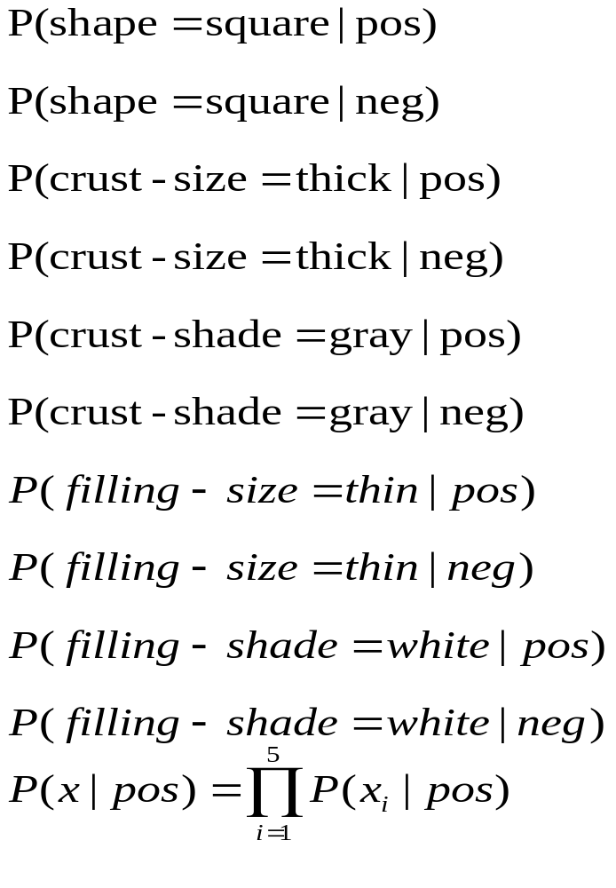

Slide 57
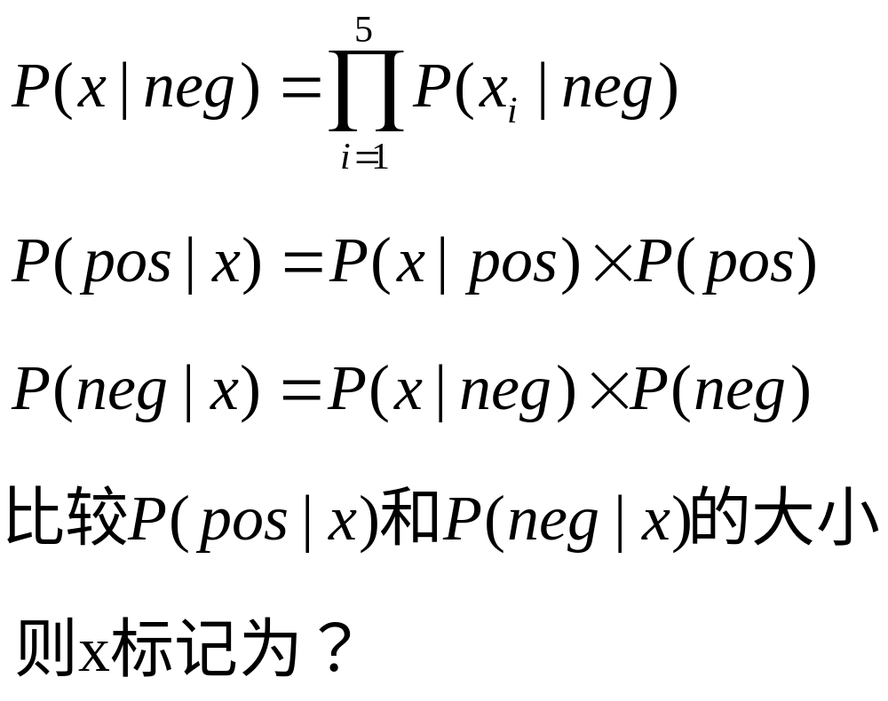

Slide 58
3. 朴素贝叶斯分类算法
Bayesian-classification(x,C)
for each(x_{i}) and each(c_{j}) do
计算 P(x_{i}|c_{j})
for each(c_{j}) do
计算 P(c_{j})
P(x|c_{j})=∏P(x_{i}|c_{j})
return max{P(c_{j})×P(x|c_{j})}
基于朴素贝叶斯分类器算法比较简单，且模型所需参数很少，在属性个数较少或关联性较小时，利用朴素贝叶斯算法分类效果较好，且误差比决策树模型更小。

Slide 59
问题1：对于条件概率P(x|c_{j})，由于涉及到关于x的所有属性的联合概率，尽管我们假设属性之间是相互独立的，但直接根据样本出现的频率来估算概率实际会遇到很大困难。
假设样本空间的d个属性都是二值的，则样本空间将有2^{d}种可能的取值，远大于样本数m。如表2.1派的例子，包含12个样例，实际属性值组合共有3*2*3*2*3=108，每个属性值对应了一个样例，所以样本空间共有108个样例，即还有108-12个样例是缺失的。当用相对频率来估算概率时，将出现P(x|c_{j})=0。

Slide 60
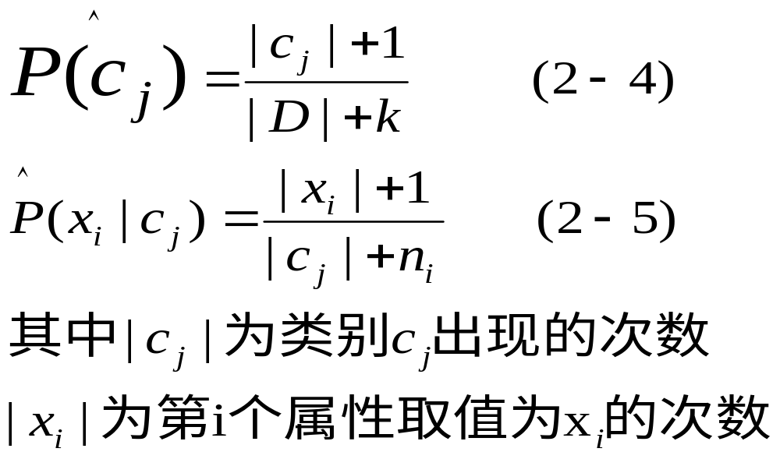
解决办法：平滑处理
常用拉普拉斯修正(Laplacian correction)。
令k表示训练集D中的类别数
n_{i}表示第i个属性的可能取值数，则：

Slide 61
问题2：稀少事件的概率估算
用相对频率估算概率值的方法，只有在大量样本(实验)的支持下才可以被信任。
解决方法：使用m-估值
以抛硬币正面朝上的概率m-估算：
P(head)=(N_{head} +mπ_{head})/(N_{all}+m)
其中N_{all}为抛硬币次数
N_{head}为正面朝上的次数
π_{head}为正面朝上的先验概率
m为估值参数

Slide 62
若N_{all}=N_{head}=0，则公式退化为先验概率
若N_{all}，N_{head}足够大时，mπ_{head}和m项可忽略不计，公式将收敛为相对频率。
例：假设π_{head}=0.5，m=2
抛掷次数 | 1 | 2 | 3 | 4 | 5
结果 | 正面 | 正面 | 反面 | 正面 | 反面
相对频率 | 1 | 1 | 0.67 | 0.75 | 0.6
m-估值 | 0.67 | 0.75 | 0.6 | 0.67 | 0.57

Slide 63
2.3 连续属性情况
在许多实际应用中，属性的取值是从连续域中取值的，再想用相对频率来估算概率值就不现实了，因为连续域中取值可以有无穷多个，每个值的概率都趋于无穷小。
离散化方法
把连续域划分为多个区间进行离散化。如原始域为(10,100)可离散化为区间：(0,10],(10,20],…,(90,100)，每个区间分别用b₁,b₂,…,b₁₀表示。

Slide 64
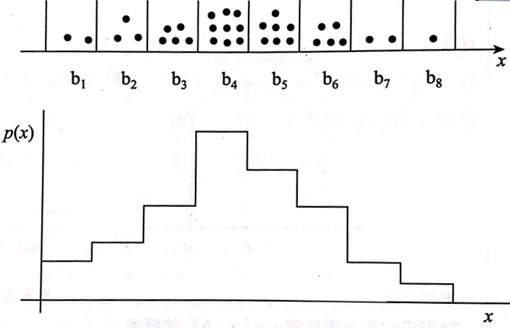

Slide 65
由此可以计算每个区间的相对频率来估算落入区间的概率值|D_{i}|/|D|。
2. 概率密度函数
由上图的阶梯函数通过计算区间的面积可以估算落入该区间的概率，但阶梯函数过于粗糙，更好的方法是用概率密度函数。如果把区间不断细分直到每个区间变为无限小，则阶梯函数将变为一个连续函数，即概率密度函数p(x)。

Slide 66
① 连续属性的贝叶斯公式
p(c_{i}|x)=p(x|c_{i})P(c_{i})/p(x) (2-6)
其中：P(c_{i})由训练集中第c_{i}类的相对频率估算
p(x)是从所有训练集样本中得到的概
率密度函数
p(x|c_{i})是从训练集中属于第c_{i}类的样本
中得到的概率密度函数，在属性之间相互独立的假设下，在x处的概率密度函数为：
p(x|c_{i}|)=∏_{i=1}^{d}p(x_{i}|c_{j})

Slide 67
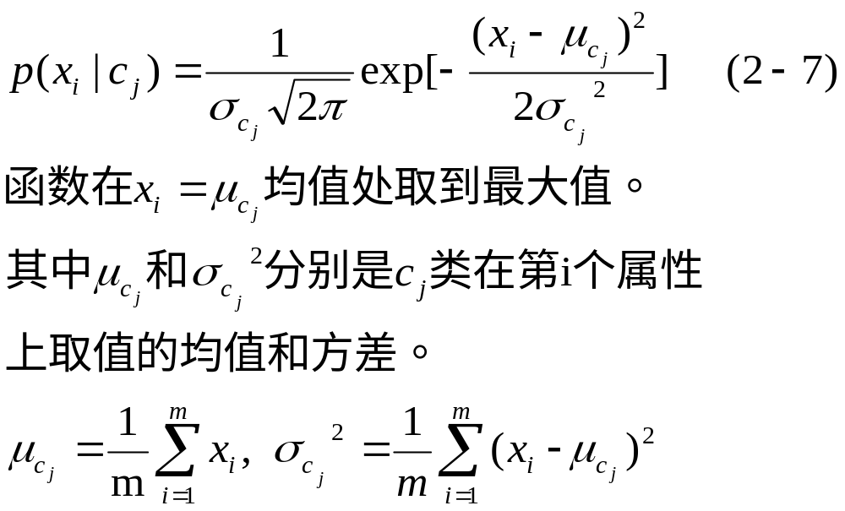
② 高斯钟形函数
许多实际问题均服从正态分布(高斯分布)，所以一种近似计算概率密度函数方法为高斯函数。

Slide 68
3. 实例：用朴素贝叶斯分类器对测试样例x={青绿，卷缩，浊响，清晰，凹陷，硬滑，0.697，0.460}分类。训练集如下：
编号 | 色泽 | 根蒂 | 敲声 | 纹理 | 脐部 | 触感 | 密度 | 含糖率 | 好瓜
1 | 青绿 | 卷缩 | 浊响 | 清晰 | 凹陷 | 硬滑 | 0.697 | 0.460 | y
2 | 乌黑 | 卷缩 | 沉闷 | 清晰 | 凹陷 | 硬滑 | 0.774 | 0.376 | y
3 | 乌黑 | 卷缩 | 浊响 | 清晰 | 凹陷 | 硬滑 | 0.634 | 0.264 | y
4 | 青绿 | 卷缩 | 沉闷 | 清晰 | 凹陷 | 硬滑 | 0.608 | 0.318 | y
5 | 浅白 | 卷缩 | 浊响 | 清晰 | 凹陷 | 硬滑 | 0.556 | 0.215 | y
6 | 青绿 | 稍卷 | 浊响 | 清晰 | 稍凹 | 软粘 | 0.403 | 0.237 | y
7 | 乌黑 | 稍卷 | 浊响 | 稍糊 | 稍凹 | 软粘 | 0.481 | 0.149 | y

Slide 69
编号 | 色泽 | 根蒂 | 敲声 | 纹理 | 脐部 | 触感 | 密度 | 含糖率 | 好瓜
8 | 乌黑 | 稍卷 | 浊响 | 清晰 | 稍凹 | 硬滑 | 0.437 | 0.211 | y
9 | 乌黑 | 稍卷 | 沉闷 | 稍糊 | 稍凹 | 硬滑 | 0.666 | 0.091 | n
10 | 青绿 | 硬挺 | 清脆 | 清晰 | 平坦 | 软粘 | 0.243 | 0.267 | n
11 | 浅白 | 硬挺 | 清脆 | 模糊 | 平坦 | 硬滑 | 0.245 | 0.057 | n
12 | 浅白 | 卷缩 | 浊响 | 模糊 | 平坦 | 软粘 | 0.343 | 0.099 | n
13 | 青绿 | 稍卷 | 浊响 | 稍糊 | 凹陷 | 硬滑 | 0.639 | 0.161 | n
14 | 浅白 | 稍卷 | 沉闷 | 稍糊 | 凹陷 | 硬滑 | 0.657 | 0.198 | n
15 | 乌黑 | 稍卷 | 浊响 | 清晰 | 稍凹 | 软粘 | 0.360 | 0.370 | n
16 | 浅白 | 卷缩 | 浊响 | 模糊 | 平坦 | 硬滑 | 0.593 | 0.042 | n
17 | 青绿 | 卷缩 | 沉闷 | 稍糊 | 稍凹 | 硬滑 | 0.719 | 0.103 | n

Slide 70
● 估算先验概率P(c_{j})
P(好瓜=y)=8/17≈0.471
P(好瓜=n)=9/17≈0.529
● 估算条件概率P(x_{i}|c_{j})和p(x_{i}|c_{j})
P(青绿|y)=3/8=0.375 P(青绿|n)=3/9≈0.333
P(卷缩|y)=5/8=0.625 P(卷缩|n)=3/9≈0.333
P(浊响|y)=6/8=0.75 P(浊响|n)=4/9≈0.444
P(清晰|y)=7/8=0.875 P(清晰|n)=2/9≈0.222
P(凹陷|y)=6/8=0.75 P(凹陷|n)=2/9≈0.222
P(硬滑|y)=6/8=0.75 P(硬滑|n)=6/9≈0.667

Slide 71
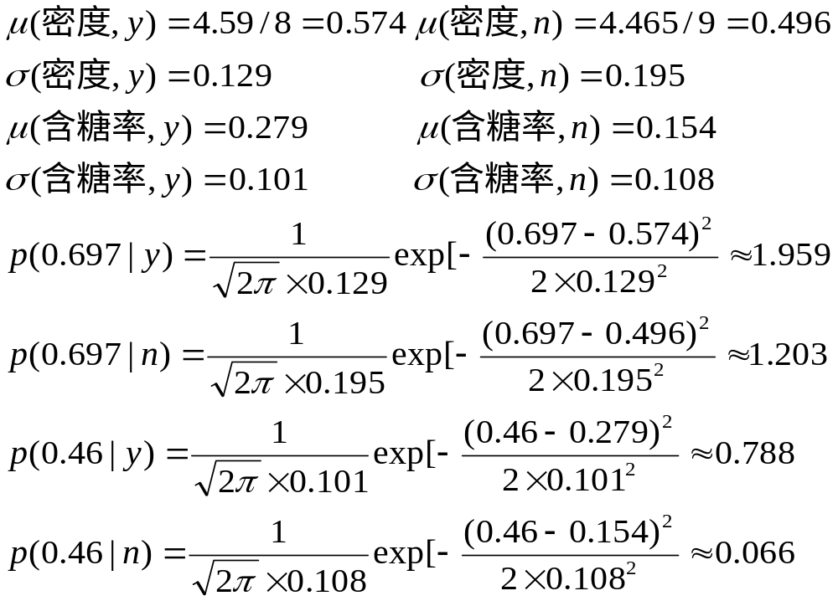

Slide 72
● 分类测试样例x
p(x|y)=P(青绿|y)×P(卷缩|y)×P(浊响|y)×P(清晰|y)×P(凹陷|y)×P(硬滑|y)×P(0.697|y)×P(0.46|y)
=0.375*0.625*0.75*0.875*0.75*0.75
*1.959*0.788≈0.134
p(x|n)=0.333*0.333*0.444*0.222*0.222*0.669
*1.203*0.066≈0.000129
p(好瓜=y|x)=p(x|y)×p(好瓜=y)=0.134*0.471≈0.063
p(好瓜=n|x)=p(x|n)×p(好瓜=n)=0.000129*0.529
≈6.8*10⁻⁵
∵ p(好瓜=y|x)> p(好瓜=n|x)
∴贝叶斯分类器输出x为好瓜

Slide 73
第三章 最近邻分类器(Nearest Neighbor)
3.1 k近邻学习(kNN)
k近邻是一种基本分类和回归方法，其工作机制非常简单：基于某种距离度量找出训练集中与其最靠近的k个训练样例，然后基于这k个邻居的信息进行预测或分类。通常在分类任务中使用投票法，在回归任务中使用平均法，也可根据距离远近进行加权平均或加权投票。
kNN是一种称为懒惰学习方法，它没有明显的训练(学习)过程，在训练阶段仅仅是保存样本，因此训练开销为0。

Slide 74
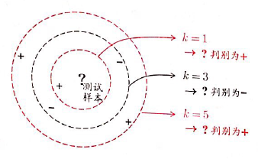
kNN实际上利用训练集对特征向量空间进行划分，并作为其分类的模型。
kNN的三要素：
k值选择、距离度量、分类决策规则

Slide 75
kNN模型
当训练集、k值、距离度量及分类决策规则确定后，对于任何新的输入样例，它所属的类别将唯一确定。这相当于根据上述要素将特征空间划分为一些子空间，确定子空间里每个点所属的类。
特征空间中，对每个训练样例x_{i}，所有距离该点更近的点组成一个区域，称为单元(cell)。最邻近法将样例x_{i}的类别y_{i}作为其单元内所有点的类标记，这样每个单元样例点的类别是确定的。

Slide 76
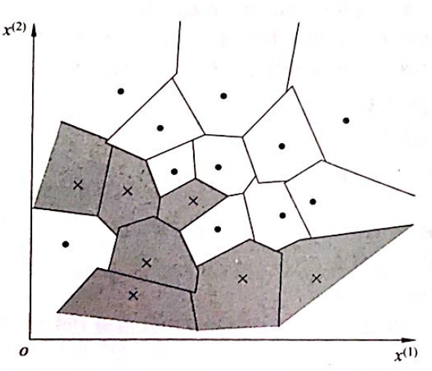

Slide 77
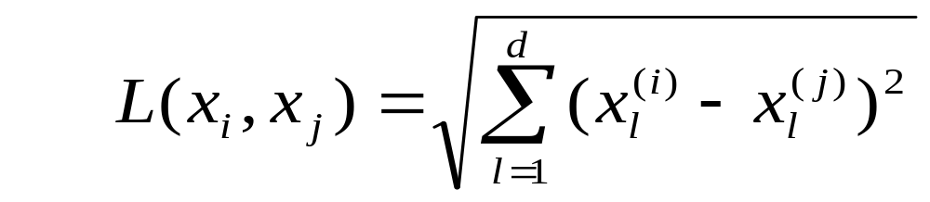
2. 距离度量
特征空间中二个样例点的距离是二个样例相似程度的反映。kNN特征空间一般是d维的实数空间R^{d}，使用的距离为欧氏距离，但也可以是其他距离。
设特征空间Χ是d维实数向量空间R^{d}
x_{i},x_{j}∈Х, x_{i}=(x₁^{(i)},x₂^{(i)},…,x_{d}^{(i)})
x_{j}=(x₁^{(j)},x₂^{(j)},…,x_{d}^{(j)})，则欧氏距离为：

Slide 78
3. k值的选择
k值选择对kNN方法的结果产生重大影响。如果选择较小的k值，相当于用较小范围内的训练样例进行预测，因此只有较近的训练样例才会对预测结果起作用。缺点是预测结果对近邻的训练样例非常敏感，如果恰巧是噪声，则预测将会出错。换句话说，k值的减少意味着整体模型变得复杂，容易引起过拟合。
如果选择较大的k值，相对于用较大范围内的训练样例进行预测。优点是可以减少学习误差，缺点是与输入样本较远的(不相似)的训练样例也会对预测起作用，使预测出错。

Slide 79
k值增加意味着模型变得简单。特别地，如果k=m，那么无论输入是什么，测试结果都取训练集中最多类的标记，显然不可取。
在实际应用中，k值一般取一个较小的数值，通常为奇数，或采用交叉验证法来选取最优的k值。
4. 分类决策规则
kNN法中分类决策规则往往采用多数(投票)表决，即由输入样例的k个近邻类别多数所决定。

Slide 80
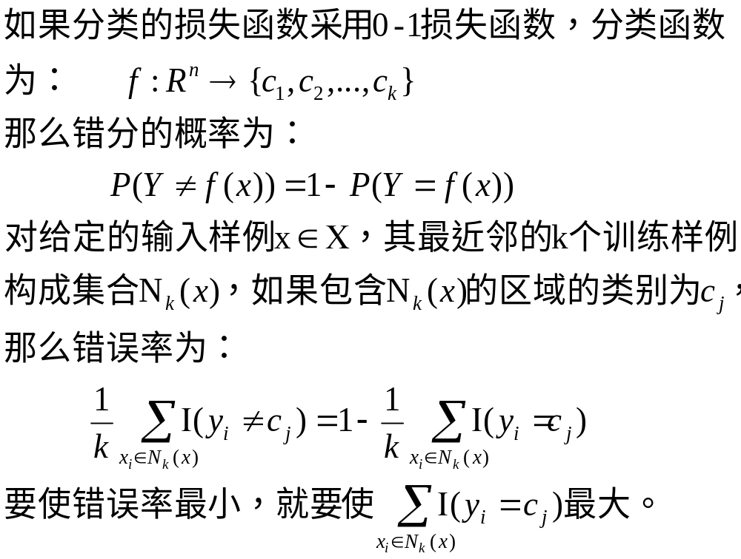

Slide 81
5. kNN的实现：kd树
实现kNN时，主要考虑的问题是如何对训练数据进行快速k近邻搜索，这对于特征空间的维数及训练集很大时尤为重要。
kNN法最简单的实现方式为线性扫描，这时要计算预测样例与每一个训练样例之间的距离，当训练集很大时，计算非常耗时，实际不可行。
应用kd树结构可以减少计算距离的次数，从而达到k近邻搜索的效率。

Slide 82
① 构造kd树
kd树是一种对k维空间中样例点的存储方式,可以对其进行快速检索的二叉树结构。构造kd树相对于不断地用垂直于坐标轴的超平面将k维空间切分，构成一系列的k维超矩形区域。kd树的每个结点对应于一个k维超矩形区域。
构造kd树的方法为：
首先创建根结点，使根结点对应于k维空间中包含所有训练样例的超矩形区域，然后在这超矩形区域上选择一个坐标轴(属性)和在此坐标轴上的一个切分点,确定一个超平面。

Slide 83
这个超平面通过选定的切分点并垂直于选定的坐标轴，将当前超矩形区域切分为左右二个子区域(子结点)。
递归划分过程，直到子区域内没有训练样例时终止，终止时的结点为叶结点。
通常划分空间的切分点可选择训练样例点在选定坐标轴上的中位数(中间位置的一个数或最中间二个数的平均值)，这样得到的kd树为平衡的kd树，但平衡的kd树在搜索时的效率未必是最优的。

Slide 84
② 构造平衡kd树算法
输入：k维空间训练集D={x₁,x₂,…,x_{m}}
其中x_{i}=(x₁^{(i)},x₂^{(i)},…,x_{d}^{(i)})
输出：kd树
创建根结点，对应于包含D的k维空间的超 矩形区域
选择x₁(x的第一个属性)为坐标轴，以D中所有样例的x₁坐标的中位数为切分点，将根结点对应的超矩形区域切分为二个子区域。切分由通过切分点并垂直于坐标轴x₁的超平面实现。

Slide 85
3. 生成左右二个子结点，左子结点对应于坐标x₁小于切分点的子区域，右子结点对应于坐标x₁大于切分点的子区域，将落在切分超平面上的训练数据点保存在根结点上。
4. 递归划分过程，直至子区域没有样例点为止。
例：D={(2,3),(5,4),(9,6),(4,7),(8,1),(7,2)}，构造平衡的kd树。

Slide 86
③ kd树kNN搜索
以最近邻(k=1)为例，同样的方法可以应用到kNN。
kd树最近邻算法如下：
输入：已建立的kd树，目标样例为x
输出：x的最近邻
在kd树中找出包含目标点x的叶结点：从根结点走到相应的叶结点
以叶结点为当前最近邻
递归向上回退，在每个结点进行如下操作：
a) if该结点保存的样例点比当前最近邻距离

Slide 87
更近，则以该训练样例点为最近邻。
b) 当前最近邻点一定存在于该结点一个子结点对应的区域，检查该子结点父结点的另一个子结点对应的区域是否有更近的点。具体来说，检查另一子结点对应的区域是否与目标点为球心，目标点与当前最近邻的距离为半径的球体相交：
if 相交 then 以该区域递归最近邻搜索
else 向上回退
4. 当回退到树根结点时，搜索终止，当前最近邻点即为x的最近邻点。

Slide 88
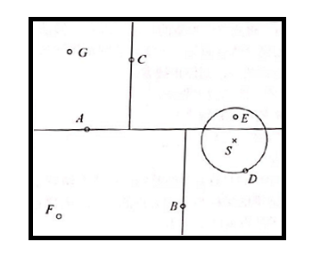
例：给定如图所示的kd树，根结点为A，其子结点为B、C等。树上共存储了7个训练样例点，S为输入值，求S的最近邻。

Slide 89
3.2 加权最近邻
如图所示，对于输入点S，用5近邻法得到S的类别为负类，但直观感觉这个结果似乎不太合理，原因是三个负例离S比较远，两个正例离S比较近。正常情况下，S的类别应该与更近点的类别相似。针对这种情况引入了加权投票机制：即为每个近邻点赋予一个权重，距离近的权重大一点，距离远的权重小一点。
令w₁,w₂,…,w_{k}为k个近邻的权重，加权k近邻分类器把正类近邻的权重和负类近邻的权重比较，输出相应的结果。

Slide 90
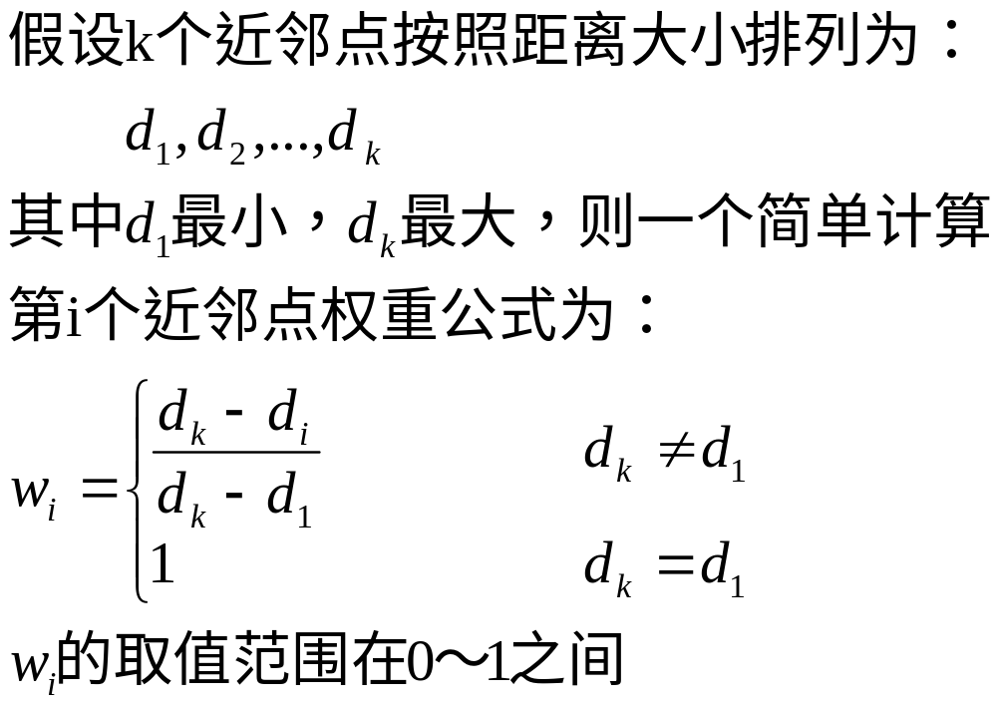

Slide 91
3.3 几个问题
不相关属性的影响
如属性包含体温、鞋号，对于预测是否发烧等
2. 属性值的尺度影响
如有二个样例分别为x₁=（0.2，254）和x₂=（0.1，194）
解决办法：标准化属性尺度
x=(x-min)/(max-min)

Slide 92
3. 危险样例
由于在训练集中存在一些噪声或影响分类性能的样例，所以在使用训练集之前需要进行预处理，删除那些被认为是无效或有害的样例。其他分类器也有类似的问题。
需要预处理的二种情况：
● 某个样例被其他类别的样例所包围
● 二个类边界区域的样例

Slide 93
托梅克(Tomck)连接技术
在移除危险样例前，首先要能检测到这些危险的样例。可以使用托梅克连接技术。具体为：
一个样例对x₁和x₂，如果同时满足3个条件，则它们形成了一个托梅克连接。
① x₁是x₂的最近邻
② x₂是x₁的最近邻
③ x₁和x₂类别不同
需要注意的是移除一个托梅克连接可能会生成新的托梅克连接，所以需重复执行多次。

Slide 94
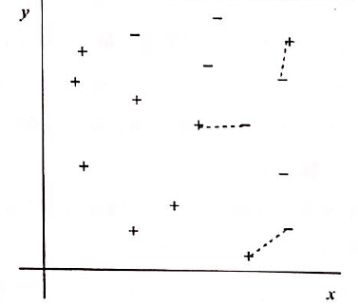
删除托梅克连接存在的问题
① 并不能检测到所有导致错误的样例，相反可能使一些无辜的样例被删除
② 训练集样例比较少时
③ 当一类样例数明显少于另一类样例数时

